Slide 1
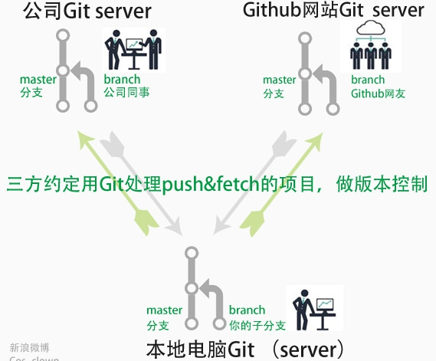
Git 跟 GitHub 是什么关系？
Git是一款免费、开源的分布式版本控制系统，最初应用在Linux上的，现在Windows下也可以用，而且Windows下有图形用户界面操作更简单更容易上手。 github是一个基于git的项目托管平台，它提供了web界面，你可以在上面创建资源仓库来存放你的项目。 在本地或服务器创建一个资源仓库通过shell命令或图形用户界面可以和远端的github进行项目同步更新，实现对项目的管理。 。

Slide 2
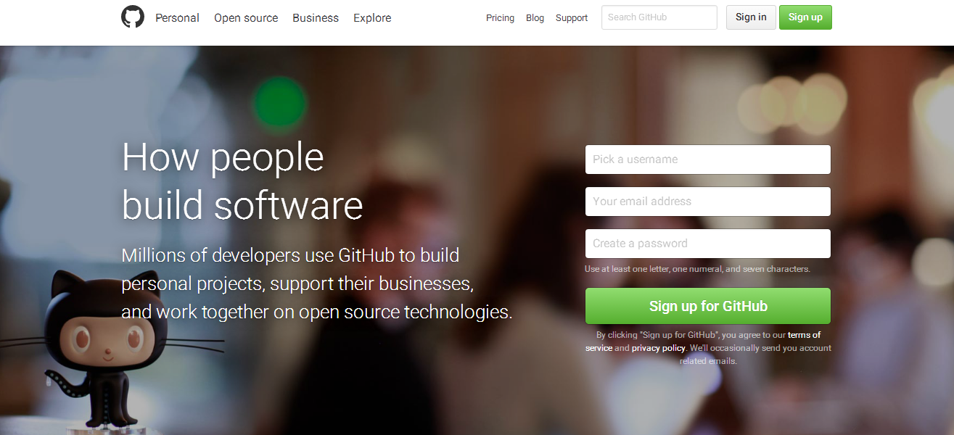
开源项目托管GitHub
https://github.com
要托管到github，那你就应该要有一个属于你自己的github帐号，所以你应该先到github.com注册打开浏览器在地栏输入地址：github.com填写用户名、邮箱、密码点击Sign up即可简单地注册。

Slide 3
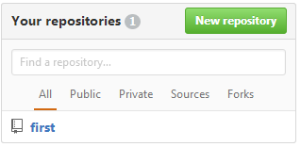
开源项目托管GitHub
完成注册，进入github平台
点击new repositories
新建一个新项目（你也可以加入到一个已有的项目）

Slide 4
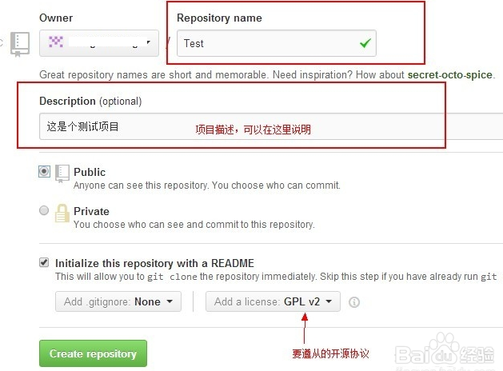
开源项目托管GitHub
新建项目的操作，其实很简单。
输入项目名就可以直接Create了。
如图

Slide 5
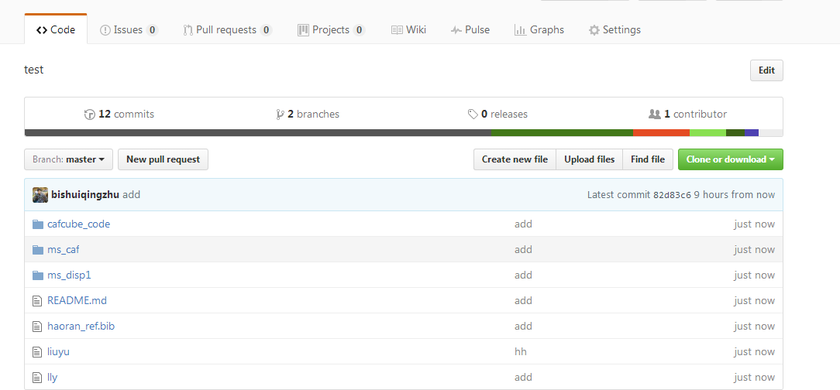
开源项目托管GitHub
此时的界面，记录下你的项目地址，即此网页的网址。

Slide 6
开源项目托管GitHub
1 输入 git clone <版本库的网址>
接着将先前记录下来的地址复制到后面，回车
该命令会在本地主机生成一个目录，与远程主机的版本库同名。如果要指定不同的目录名，可以将目录名作为git clone命令的第二个参数。
git clone <版本库的网址> <本地目录名>
2 cd 克隆得到的文件夹
（托管项目的根目录）
3 将下载下来的项目文件夹的所有文件及文件夹，包括.git文件夹在内，全部拷贝到你的托管项目的根目录（或者将你的托管项目拷贝到该目录）。
可以随便拷一些或建一些文件、文件夹进来。
touch 文件名 mkdir 文件夹名

Slide 7
开源项目托管GitHub
4 输入git init
5 输入git config --global user.name 你的用户名；
git config --global user.email 你的邮箱名;
6 输入git add .
将改动的地方添加到版本管理器

Slide 8
开源项目托管GitHub
7 输入git commit -m "changes log"
提交到本地的版本控制库里，引号里面是你对本次提交的说明信息。
8 最后输入git push -u origin master
将你本地的仓库提交到你的github账号里，此时会要求你输入你的github的账号和密码。
9 回到你的github.com中的项目页。里面的文件是不是已经发生改变了？没看到变化，就摁f5更新网页。

Slide 9


git remote命令
1 为了便于管理，Git要求每个远程主机都必须指定一个主机名。git remote命令就用于管理主机名。
不带选项的时候，git remote命令列出所有远程主机。
2 使用-v选项，可以参看远程主机的网址。
上面命令表示，当前只有一台远程主机，叫做origin，以及它的网址。

Slide 10



git remote命令
3 克隆版本库的时候，所使用的远程主机自动被Git命名为origin。如果想用其他的主机名，需要用git clone命令的-o选项指定。
上面命令表示，克隆的时候，指定远程主机叫做jQuery。
4 git remote show命令加上主机名，可以查看该主机的详细信息。
5 git remote add命令用于添加远程主机。

Slide 11


git remote命令
6 git remote rm命令用于删除远程主机。
7 git remote rename命令用于远程主机的改名。

Slide 12
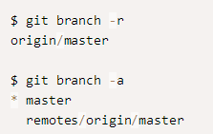
git branch命令
1 git branch命令的-r选项，可以用来查看远程分支，-a选项查看所有分支。
上面命令表示，本地主机的当前分支是master，远程分支是origin/master。
2 创建分支 git branch xxxxx

Slide 13
git branch命令
3 删除本地分支
git branch -d xxxxx
4 git 删除远程分支的track
git branch -r -d origin/branch-name

Slide 14


git checkout命令
1取回远程主机的更新以后，可以在它的基础上，使用git checkout命令创建一个新的分支。
2使用git checkout命令可以切换分支

Slide 15


git fetch命令
1 一旦远程主机的版本库有了更新（Git术语叫做commit），需要将这些更新取回本地，这时就要用到git fetch命令。
上面命令将某个远程主机的更新，全部取回本地。
git fetch命令通常用来查看其他人的进程，因为它取回的代码对你本地的开发代码没有影响。
2 默认情况下，git fetch取回所有分支（branch）的更新。如果只想取回特定分支的更新，可以指定分支名。

Slide 16


git fetch命令
3 比如，取回origin主机的master分支。
所取回的更新，在本地主机上要用"远程主机名/分支名"的形式读取。比如origin主机的master，就要用origin/master读取。
4 此外，也可以使用git merge命令或者git rebase命令，在本地分支上合并远程分支。

Slide 17
git push命令
1 git push命令用于将本地分支的更新，推送到远程主机。
2 如果省略远程分支名，则表示将本地分支推送与之存在"追踪关系"的远程分支（通常两者同名），如果该远程分支不存在，则会被新建。
3 上面命令表示，将本地的master分支推送到origin主机的master分支。如果后者不存在，则会被新建。

Slide 18


git push命令
4 如果省略本地分支名，则表示删除指定的远程分支，因为这等同于推送一个空的本地分支到远程分支。
上面命令表示删除origin主机的master分支。
5 如果当前分支与远程分支之间存在追踪关系，则本地分支和远程分支都可以省略。
6 如果当前分支只有一个追踪分支，那么主机名都可以省略。

Slide 19

git push命令
7 如果当前分支与多个主机存在追踪关系，则可以使用-u选项指定一个默认主机，这样后面就可以不加任何参数使用git push。
上面命令将本地的master分支推送到origin主机，同时指定origin为默认主机，后面就可以不加任何参数使用git push了。
8 不带任何参数的git push，默认只推送当前分支，这叫做simple方式。此外，还有一种matching方式，会推送所有有对应的远程分支的本地分支。Git 2.0版本之前，默认采用matching方法，现在改为默认采用simple方式。如果要修改这个设置，可以采用git config命令。

Slide 20

git push命令
8 还有一种情况，就是不管是否存在对应的远程分支，将本地的所有分支都推送到远程主机，这时需要使用--all选项。
上面命令表示，将所有本地分支都推送到origin主机。
9 如果远程主机的版本比本地版本更新，推送时Git会报错，要求先在本地做git pull合并差异，然后再推送到远程主机。这时，如果你一定要推送，可以使用--force选项。
上面命令使用--force选项，结果导致远程主机上更新的版本被覆盖。除非你很确定要这样做，否则应该尽量避免使用--force选项。

Slide 21
git pull命令
1 git pull命令的作用是，取回远程主机某个分支的更新，再与本地的指定分支合并。
2 比如，取回origin主机的master分支，与本地的master分支合并，需要写成下面这样。
$ git pull origin master:master
3 如果远程分支是与当前分支合并，则冒号后面的部分可以省略。
$ git pull origin master
4 上面命令表示，取回origin/next分支，再与当前分支合并。实质上，这等同于先做git fetch，再做git merge
$ git fetch origin $ git merge origin/master

Slide 22
git pull命令
5 Git也允许手动建立追踪关系。
git branch --set-upstream master origin/next
上面命令指定master分支追踪origin/next分支。
6如果当前分支与远程分支存在追踪关系，git pull就可以省略远程分支名
$ git pull origin
上面命令表示，本地的当前分支自动与对应的origin主机"追踪分支"（remote-tracking branch）进行合并。
7如果当前分支只有一个追踪分支，连远程主机名都可以省略
$ git pull
上面命令表示，当前分支自动与唯一一个追踪分支进行合并。

Slide 23
hg版本控制工具
hg版本控制工具
https://bitbucket.org/

